Slide 1
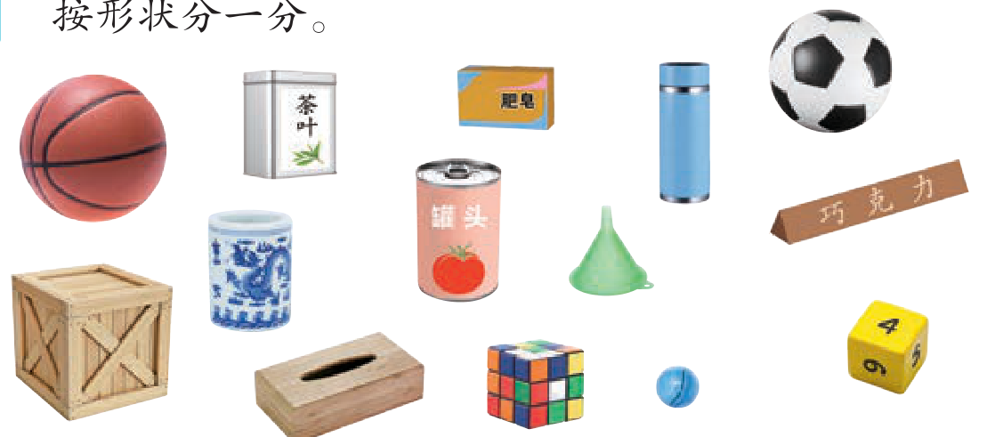
一年级 数学 人教版小学数学 上册
认识图形（一）
观察物品的形状。
认识长方体、正方体、圆柱和球。
Notes:
看看教材里的这些物品，有球、盒子，还有罐子。它们的颜色和用处不同，形状也有不同。今天我们按形状把它们分分类。
篮球和足球的颜色不一样，也能分到一起吗？
可以。今天比较的是形状，先把颜色和用处放到一边，看看它们整体像什么。
教材来源：E:\小学教材_统编人教版\数学_人教版\义务教育教科书 · 数学一年级上册.pdf
PDF页码：39

Slide 2
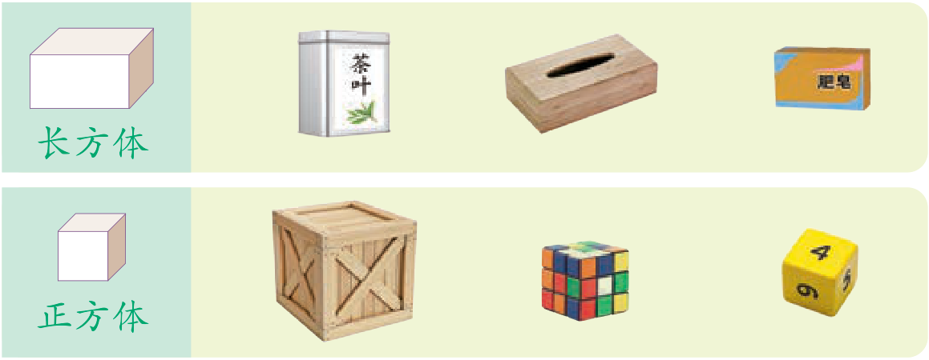
一年级 数学 人教版小学数学 上册
盒子的形状
纸巾盒的形状像长方体。
魔方的形状像正方体。
观察形状，不只看物品名称。
Notes:
看这两排。纸巾盒像长方体，魔方像正方体。正方体的每个面都是一样大的正方形；看教材里的长方体模型，各个方向的长短并不都一样。
是不是只要是盒子，就都叫长方体？
不能只看它叫不叫盒子。有的盒子像正方体，还有的盒子是别的形状。要仔细观察，再说它像哪一种。
教材来源：E:\小学教材_统编人教版\数学_人教版\义务教育教科书 · 数学一年级上册.pdf
PDF页码：39

Slide 3
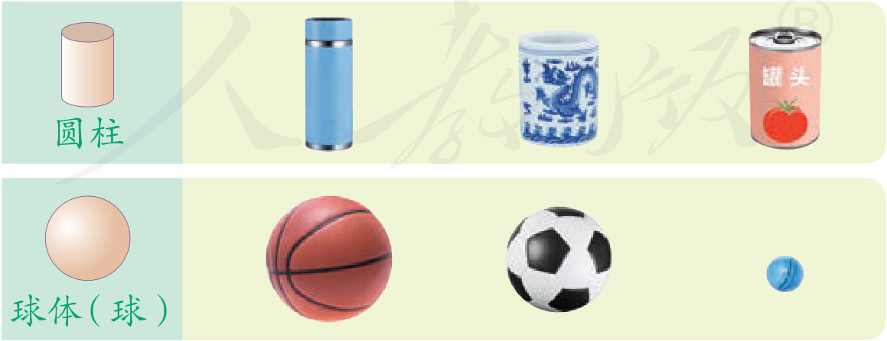
一年级 数学 人教版小学数学 上册
罐子与球
圆柱上下两个圆面一样大。
球的表面是弯曲的。
篮球、足球的整体形状都像球。
Notes:
再看下面两排。圆柱上下两个圆面一样大，侧面是弯曲的。球的表面都是弯曲的，没有平平的面。教材把篮球、足球和小玻璃球放在同一类。
圆柱和球看起来都有圆的地方，怎么区分呢？
可以观察有没有上下两个平平的圆面。圆柱有，球没有。看整体形状，比只看一小块更可靠。
教材来源：E:\小学教材_统编人教版\数学_人教版\义务教育教科书 · 数学一年级上册.pdf
PDF页码：39

Slide 4
一年级 数学 人教版小学数学 上册
按什么分一类
练习示例：红篮球、蓝篮球、红纸巾盒
按形状分，哪两个可以放在一起？
请说出分类的理由。
可以暂停视频，想好再继续。
Notes:
现在有一个红篮球、一个蓝篮球和一个红色纸巾盒。按形状分，哪两个可以放在一起？先判断，再说出理由。
我先想清楚，这次要比较的究竟是什么。
教材来源：E:\小学教材_统编人教版\数学_人教版\义务教育教科书 · 数学一年级上册.pdf
PDF页码：[39]

Slide 5
一年级 数学 人教版小学数学 上册
颜色不同，形状相同
红篮球和蓝篮球放在一起。
两个篮球的整体形状都像球。
颜色相同，不表示形状相同。
Notes:
红篮球和蓝篮球可以放在一起，因为它们的整体形状都像球。红色纸巾盒虽然和红篮球颜色相同，形状却不同。
原来分类前，要先弄清按什么来分。
对。这道题要求按形状分类，所以判断时要看形状，不能只看颜色。
教材来源：E:\小学教材_统编人教版\数学_人教版\义务教育教科书 · 数学一年级上册.pdf
PDF页码：[39]

Slide 6
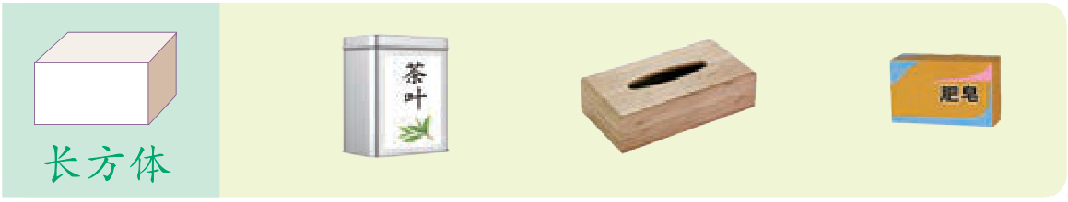
一年级 数学 人教版小学数学 上册
找找身边的物品
练习示例：观察一个安全的空盒子。
说一说：它的形状像什么？
转一转，从不同方向观察。
Notes:
教材还请我们说一说，身边有哪些物品是这些形状。可以找一个安全的空盒子，看看正面，再看看旁边，判断它像哪一种。
生活中的物品有盖子或花纹，还能说它像长方体吗？
可以看它的整体形状，说“它的形状像长方体”。这样既说清了形状，也没有把真实物品和模型完全当成一样。
教材来源：E:\小学教材_统编人教版\数学_人教版\义务教育教科书 · 数学一年级上册.pdf
PDF页码：39

Slide 7
一年级 数学 人教版小学数学 上册
我会辨认形状
记住四种形状的名称。
分类时看整体形状。
自检：说出名称，也说出观察依据。
Notes:
今天我们认识了长方体、正方体、圆柱和球。请选两件安全的小物品，分别说说它们的整体形状像什么。
我会看一看不同方向，再说出自己的理由。
能叫出形状名称，并且根据观察说明理由，就完成了这次辨认任务。
教材来源：E:\小学教材_统编人教版\数学_人教版\义务教育教科书 · 数学一年级上册.pdf
PDF页码：[39]

